Slide 1
«Grafici con root e raggi cosmici» prime applicazioni
Progetto Extreme energy events
$\begin{aligned}Gruppo 5 \\ Classe 4 A s.a. \\ Liceo Scientifico \\ "P.S. Mancini" (AV) \\ \end{aligned} \left\{\begin{aligned}Dello Russo Luca \\ Gaudino Claudio \\ Iiriti Ernesto\end{aligned}\right.$

Slide 2
Sommario
Scopo dell’esercitazione
I/O dati su file utilizzando il software di analisi dati ROOT
Elaborazione dei set di dati relativi ai vari telescopi
Proposte di analisi
Acquisizione dei dati da file .CSV (Comma-Separated Values) utilizzando le librerie C++
Realizzazione di grafici 2D e 3D sulla base dei dati elaborati
Elaborazione dei dati, scrittura dei risultati su file di testo e produzione di grafici a punti (TGraph)

Slide 3
Il grafico mette in relazione i valori di $θ$ con il rate medio per ogni intervallo di valori dell’angolo zenitale riportati nel file .csv «trending» di due telescopi a latitudini diverse.
Si notano rate diversi per i diversi telescopi posti a varie latitudini – le differenze possono essere dovute a vari motivi tra cui l’altezza sul livello del mare, il materiale sul telescopio, l’efficienza delle camere, ecc…

Slide 4
Realizzando il grafico $"Rate vs θ"$ utilizzando file «trending.csv» di uno stesso telescopio con dati rilevati in tempi diversi, si ottengono andamenti della distribuzione simili con una piccola variazione del valore massimo della curva per angoli $θ$ compresi tra 10° e 30°.

Slide 5
Alcuni comandi utilizzati nella realizzazione dei grafici a punti (TGraph)
Per la realizzazione dei grafici precedenti abbiamo creato un oggetto TGraph passando come parametri gli array con i valori di $θ$ e i valori medi della variabile RateTrackEventsTheta ricavati dal file trending.csv in input.
TGraph *tgraph = new TGraph(num_theta_values, array_theta_values, array_rate_values);
tgraph->SetTitle(graph_title);
tgraph->SetMarkerColor(2);
tgraph->SetLineColor(2);
tgraph->SetMarkerStyle(21);
tgraph->GetXaxis()->SetTitle(x_axis_label);
tgraph->GetYaxis()->SetTitle(y_axis_label);
Il codice sopra imposta il titolo del grafico convertendo l’oggetto stringa «graph_title» in un char[] richiesto dalla firma del metodo SetTitle(char[]), vengono impostati i parametri grafici dei markers del grafico a punti e il colore della linea (curva) che unisce i punti. Inoltre vengono impostati i nomi (label) degli assi del grafico ricavando dall’oggetto TGraph i due assi e chiamando su di essi la SetTitle().
TGraph *tgraph1 = new TGraph(num_theta_values1, array_theta_values1, array_rate_values1);
tgraph1->SetMarkerColor(3);
tgraph1->SetLineColor(3);
tgraph1->SetMarkerStyle(22);
TCanvas *tcanvas = new TCanvas();
tgraph->Draw("AC*");
tgraph1->Draw("CP");
Per realizzare i multi-plot abbiamo utilizzato le funzioni per la sovrapposizione di grafici (TGraph) impostando di volta in volta i parametri grafici che distinguono i due plot e disegnandoli sul Canvas attraverso le chiamate alla Draw().

Slide 6
Utilizzando tre set di dati, ricavati dai file «trending.csv» e «header.csv» prodotti da uno stesso telescopio (nel nostro caso CERN-01) in un intervallo di tempo prefissato, abbiamo realizzato un grafico 3D che mette in relazione i valori medi della variabile RateTrackEventsTheta, i valori dell’angolo $θ$ ottenuti dal file «trending.csv» e i valori dell’altitudine ricavati dall’ «header.csv».
Eseguendo lo script e ruotando il grafico è possibile osservare la variazione del rate di eventi con tracce studiato al variare di $θ$ rispetto alla latitudine del telescopio.

Slide 7
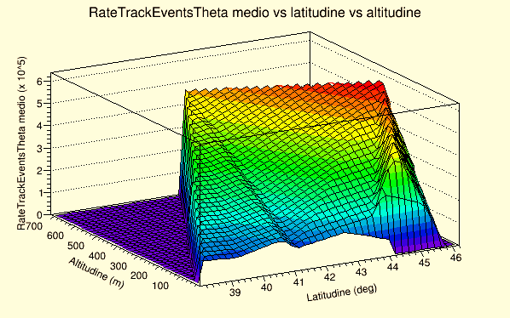
Possiamo utilizzare questi grafici per valutare il rate in funzione delle coordinate geografiche. I grafici sono ottenuti attraverso il programma di analisi dati ROOT e alcune funzioni C++ create appositamente per semplificare la lettura dei valori da file e la creazione di grafici 3D.

Slide 8
Alcuni comandi utilizzati nella realizzazione dei grafici 3D
I grafici 3D vengono realizzati utilizzando la classe TGraph2D, una volta aver dichiarato tre array contenenti i valori delle variabili da studiare abbiamo creato un Tcanvas aprendo la finestra su cui «disegnare» il grafico 3D. È importante notare che, a differenza dei grafici bidimensionali (TH1 e TGraph) i grafici tridimensionali, per poter essere osservati da più angolazioni diverse possono essere ruotati con il mouse all’interno del Tcanvas.
TCanvas *c = new TCanvas(name, title, 0, 0, 600, 400);
TGraph2D *tg = new TGraph2D();
I valori delle variabili da mettere in correlazione nel grafico 3D sono contenute in tre array di reali (Double_t) di N valori. Con il seguente codice impostiamo il titolo del grafico, aggiungiamo i punti al TGraph2D chiamando il metodo SetPoint() sull’oggetto TGraph2D creato passando come parametri l’indice del valore e le tre coordinate spaziali del punto. Chiamiamo il metodo SetPalette() sull’oggetto gStyle per impostare il set di colori ed infine visualizziamo il grafico usando lo stile «surf1».
tg->SetTitle(s);
for (Int_t i = 0; i < N; i++) {
tg->SetPoint(i, vx[i], vy[i], vz[i]);
}
gStyle->SetPalette(1);
tg->Draw("surf1");

Slide 9
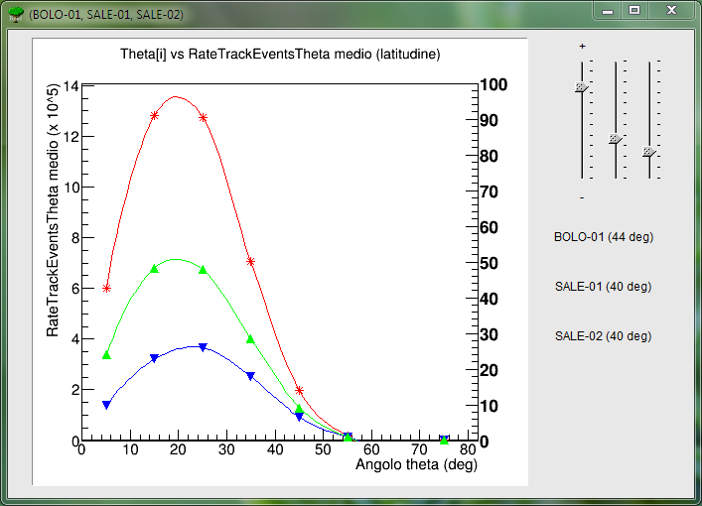
Dal grafico statico al… grafico dinamico
Per poter meglio visualizzare graficamente la variazione del valore massimo della distribuzione di RateTrackEventsTheta rispetto all’angolo $θ$ al variare della latitudine, abbiamo pensato di realizzare, attraverso le funzioni grafiche di ROOT, un piccolo programma che automatizzando la lettura di dati dai file «trending.csv» di telescopi a latitudini diverse, costruisce dinamicamente il grafico $θ$ vs RateTrackEventsTheta in base al valore scelto dall’utente scorrendo uno slider, un elemento dell’interfaccia grafica che permette di scegliere un valore (in questo caso della latitudine) in un range predefinito.

